Slide 1
Chapitre 3 – Leçon 9
Correction des exercices

Slide 2
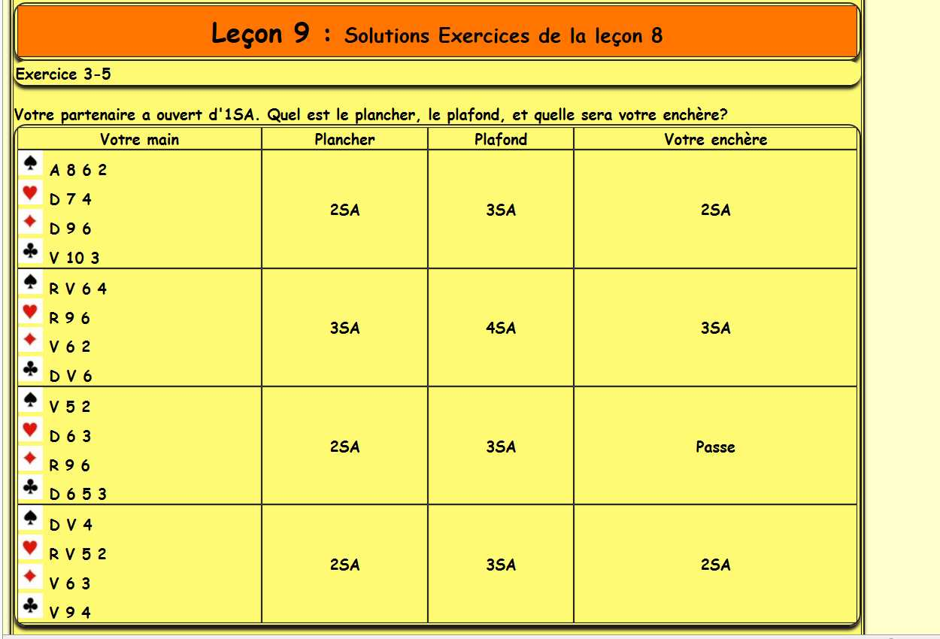

Slide 3
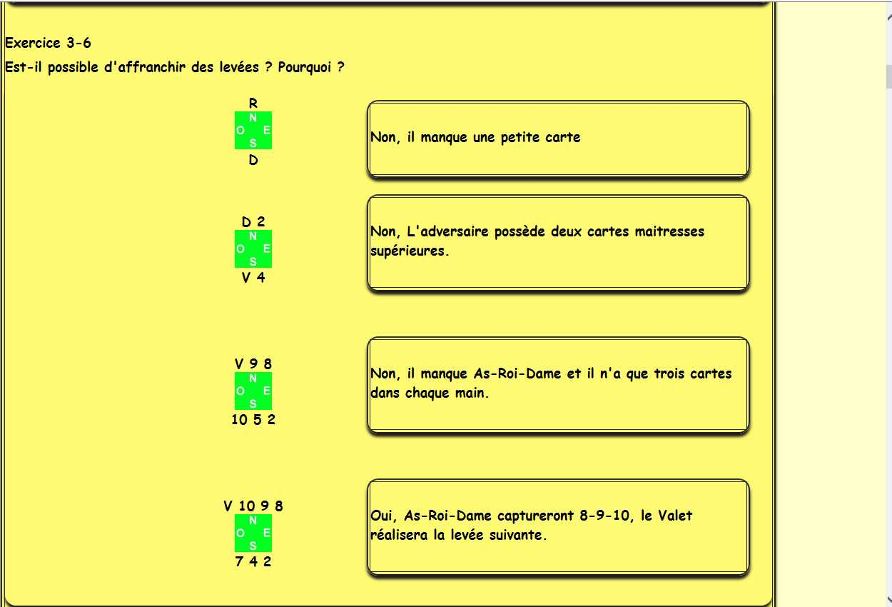

Slide 4
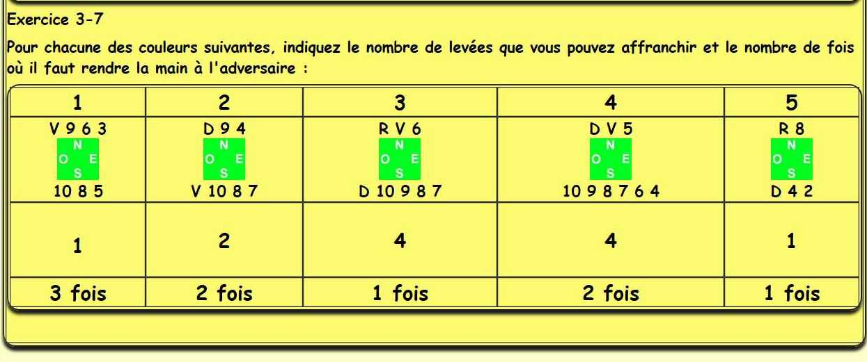

Slide 5
Chapitre 3 – Leçon 9
L’entame - jeu de la défense
C’est la 1ère action de la défense pour réaliser son contrat, c’est à dire faire chuter l’adversaire.
La carte d’entame est choisie avant que le mort ne s’étale.
Elle doit donner des indications au partenaire, c’est la signalisation.

Slide 6
Chapitre 3 – Leçon 9
L’entame - jeu de la défense
Règle n°1 :
Avec 3 cartes équivalentes, l’entameur choisit par convention de fournir la plus forte, appelée « tête de séquence ».
L’entame d’un honneur promet donc les 2 cartes équivalentes inférieures à celle jouée mais dénie la carte équivalente supérieure.

Slide 7
Chapitre 3 – Leçon 9
Exercice n°1 :
Votre partenaire a entamé | Vous êtes sûr qu’il possède | Vous êtes sûr qu’il n’a pas
Du Roi
De la Dame
Du Valet
Dame Valet
As
Valet 10
Roi
10 9
Dame

Slide 8
Chapitre 3 – Leçon 9
L’entame - jeu de la défense
Règle n°2 :
Sans séquence de 3 honneurs, l’entameur joue sa 4ème carte la plus forte. On dit qu’il joue sa « 4ème meilleure ».

Slide 9
Chapitre 3 – Leçon 9
Exercice n°2 :
Vous avez | Vous entamez
R V 6 5 4
D 8 7 5 3 2
D 10 5 2
R D 8 4 2
5
5
2
4

Slide 10

Chapitre 3 – Leçon 9
Exercice n°3 : localiser les honneurs du déclarant dans la couleur entamé
Diagrammes Je suis en Est | Je suis sûr que mon partenaire possède | J’en déduis que le déclarant possède
8 5 2
R 9 7 3
???
Dame Valet
As
R 7 3
V A 5 2
???
10 9
Dame

Slide 11
Chapitre 3 – Leçon 9
Diagrammes Je suis en Est | Je suis sûr que mon partenaire possède | J’en déduis que le déclarant possède
8 3 2
D A 5
???
Valet 10
Roi
8 5 3
V A R 7
???
10 9
Dame
A 5 3
D 9 6 4
???
Valet 10
Roi

Slide 12
Chapitre 3 – Leçon 9
Exercice n°4 : compter les cartes maîtresses de son camp
Diagrammes Je suis en Est | Je suis sûr que mon partenaire possède | J’en déduis que le déclarant possède
9 5 3
D A 4 2
???
Valet 10
Roi
8 5
V A R 4
???
10 9
Dame

Slide 13
Chapitre 3 – Leçon 9
Exercice n°4 : compter les cartes maîtresses de son camp
Diagrammes Je suis en Est | Je suis sûr que mon partenaire possède | J’en déduis que le déclarant possède
4 3
D A R 6
???
Valet 10
Combien allez vous réaliser de levées
3
10 5 4
R A 8 3
???
Dame Valet
3
Combien allez vous réaliser de levées
3 levées c’est un minimum, plus si l’entameur a plus de 3 cartes.

Slide 14
Chapitre 3 – Leçon 9
Eviter de bloquer la couleur entamée
Vous êtes en Est et votre partenaire entame du Roi
Risque de blocage !!
Combien votre camp possède -t-il de cartes maîtresses ?
4 au minimum
6 5 3 2
R A 4
?
Combien de cartes possède votre partenaire ?
4 au minimum
Répartition de la couleur d’entame à une carte près, après l’ouverture de 1SA :
3 au maximum
Combien de cartes possède le déclarant ?
6 5 3 2
R D V x A 4
xxx
6 5 3 2
R D V x x A 4
xx
ou

Slide 15
Chapitre 3 – Leçon 9
Exercice n°5 :
Diagrammes Je suis en Est | Quelle carte fournissez-vous ? | Combien pensez-vous réaliser de levées ?
5 3 2
D A R 4
As pour éviter le blocage
3 au minimum
7 5 2
V A R 8
As pour éviter le blocage
3 au minimum
La défense peut-elle réaliser 4 ou 5 levées ?
Oui si Ouest a 5 cartes et la Dame est 2ème en Sud

Slide 16
Chapitre 3 – Leçon 9
Exercice n°6 : les limites du déblocage
Diagrammes Je suis en Est | Quelle carte fournissez-vous ? | Combien pensez-vous réaliser de levées ?
D 5 2
V A R 4
Le 4, sinon Nord fait sa Dame
3 au minimum
R 6
V A 4
La Dame est en Sud, je mets le 4, sinon le déclarant fera 2 levées au lieu d’une.
Conclusion : on débloque la couleur d’entame sauf si ce déblocage procure au déclarant une levée qu’il n’aurait jamais réalisée.

